Slide 1
GitHubプロジェクトに利用されている
Stack Overflowのコード片の進化パターンの調査
大阪大学大学院情報科学研究科
◯栗原拓己 嶋利一真 神田哲也 井上克郎

Slide 2
Stack Overflow
プログラミングに特化したQ&Aサイト[1]
ユーザ数: 約1,500万人
質問，回答の合計: 約5,300万件[2]
投稿は質問，回答ともに変更が可能
開発者に広く普及している
[1] StackExchangeInc: Stack Overflow, https://stackoverflow.com/.
[2] StackExchangeInc: All Sites - Stack Exchange,https://stackexchange.com/sites?view=list#.

Slide 3
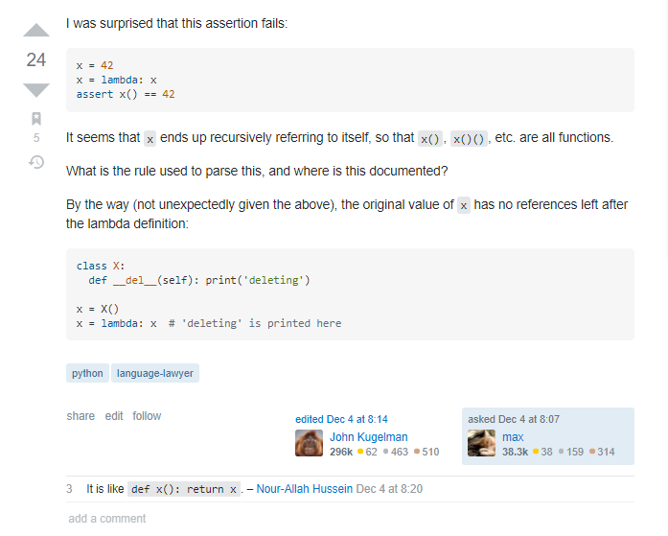
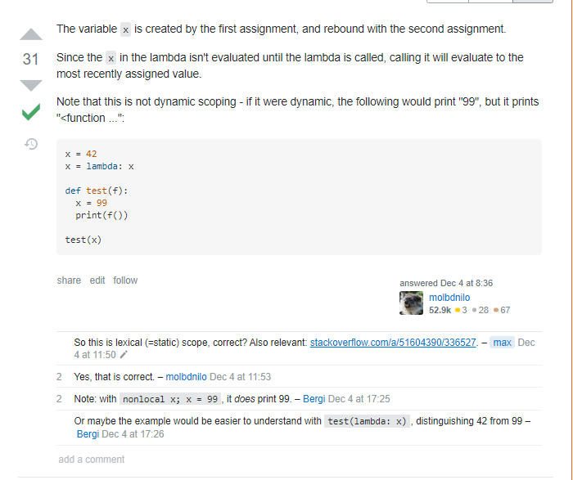
Stack Overflow
コード片を含めた投稿が可能
質問
回答

Slide 4
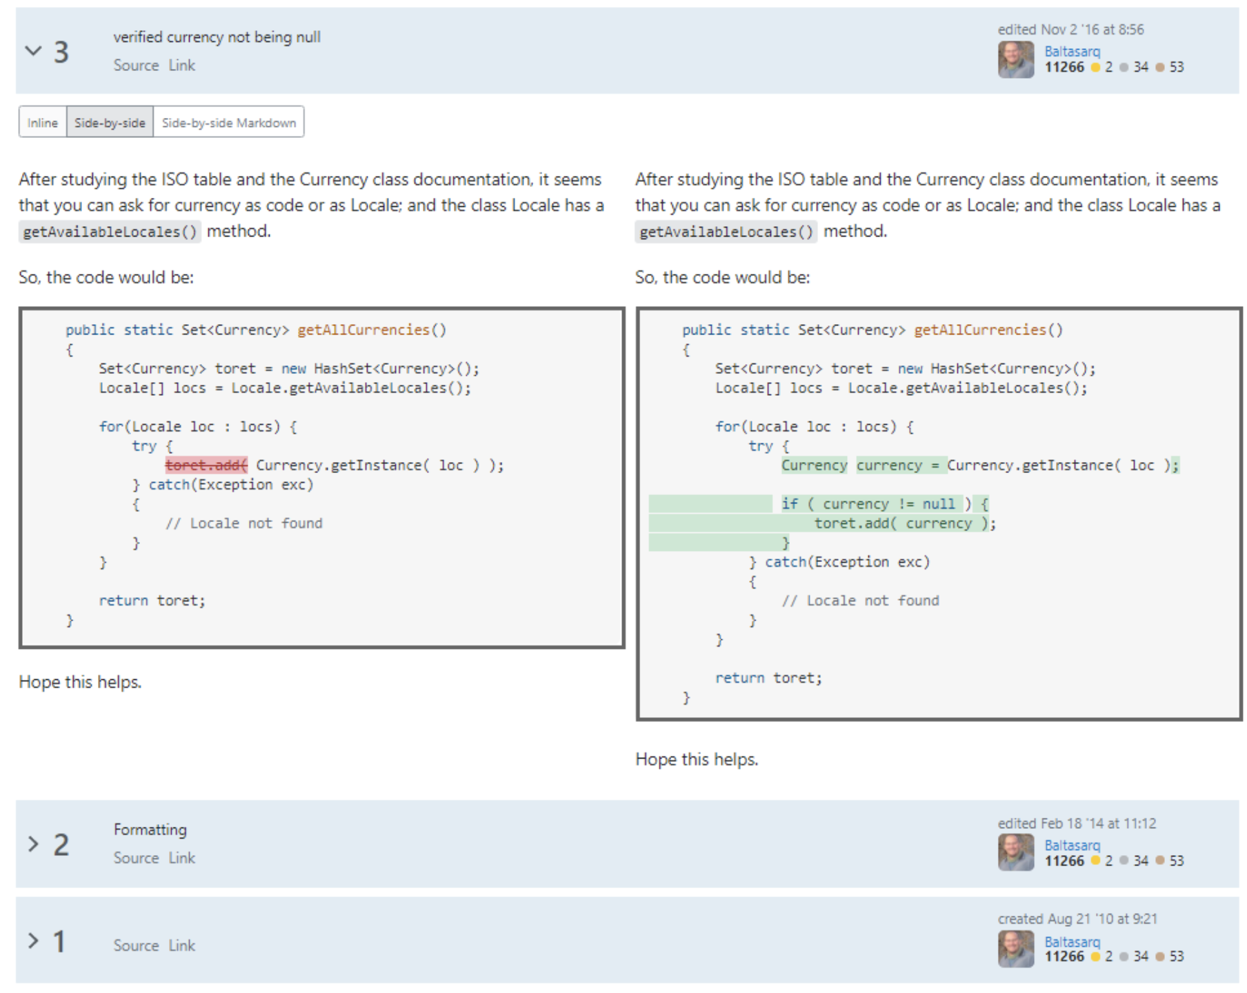
Stack Overflowの変更
Stack Overflow(SO)は常に変更が繰り返されている
SOの投稿は79%が1回以上変更されている[3]
[3] Manes, S. S. and Baysal, O.: Studying the Change Histories of Stack Overflow and GitHub Snippets, Proceedings of the 18th International Conference on Mining Software Repositories (MSR), pp. 283–294 (2021).

Slide 5
Stack Overflowの再利用
GitHubプロジェクトにコメントとして残されている
ドメインとして2番目に多い[4]
GitHubプロジェクトで
SOのコード片が多く再利用されている
[4] Hata, H., Treude, C., Kula, R. G. and Ishio, T.: 9.6 Million Links in Source Code Comments: Purpose, Evolution, and Decay, Proceedings of the 41st International Conference on Software Engineering (ICSE), pp. 1211– 1221 (2019).

Slide 6

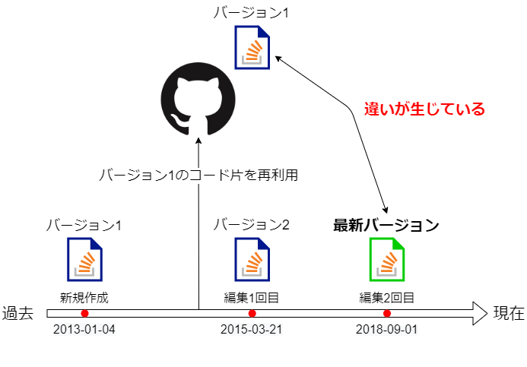

コード片の再利用による問題
旧バージョン1
GitHubプロジェクト
SOのコード片
違いが生じている
旧バージョン1
旧バージョン2
最新バージョン

Slide 7
コード片の再利用による問題
SOのコード片と再利用されたコード片が共に進化している
ものは高々10%程度である[5]
それ以外は独自で進化している
SOのコード片をGitHubプロジェクトで再利用することで
再利用元のコード片の進化に伴い，バージョンの差が生まれる
→進化に追従する必要性があるのか？
[5] Manes, S. S. and Baysal, O.: Studying the Change His- tories of Stack Overflow and GitHub Snippets, Proceed- ings of the 18th International Conference on Mining Software Repositories (MSR), pp. 283–294 (2021).

Slide 8
本研究の目的
GitHubプロジェクトでSOのコード片が再利用された際，
その後のコード片の進化に追従する必要性について
調査する
  GitHubプロジェクトに与える影響の観点から
  進化パターンの分類を行う
  それぞれのパターンにおいて進化に追従する必要性に
  ついて考察

Slide 9
Research Question
RQ1: SOの最新バージョンのコード片を利用しているGitHub
プロジェクトはどの程度あるか？
RQ2: GitHubプロジェクトに旧バージョンが利用されているSOのコード片はどのような進化パターンがあるか?

Slide 10
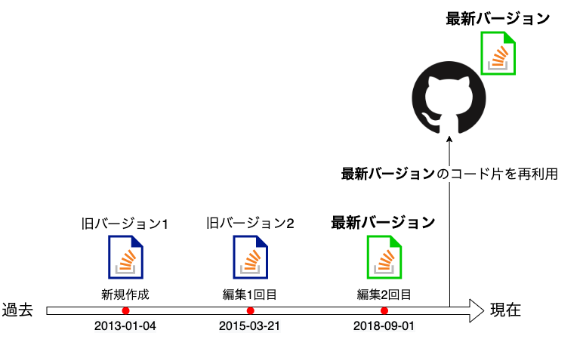
再利用: 最新バージョン
GitHubプロジェクト
SOのコード片

Slide 11
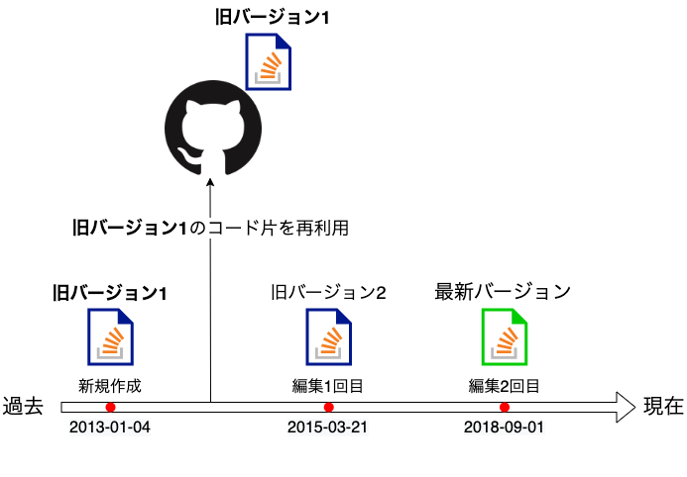
再利用: 旧バージョン
GitHubプロジェクト
SOのコード片
違いが生じている

Slide 12
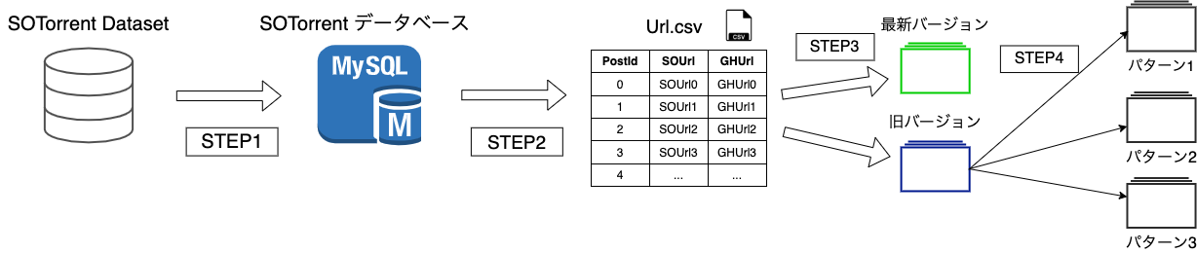
調査方法
STEP1: 既存スクリプトによるデータベース構築
STEP2: 1回以上変更されているSOのコード片と再利用先のGitHubプロジェクトの組を抽出
STEP3: 再利用されているSOのコード片のバージョンの調査
STEP4: 旧バージョンを3つの進化パターンに分類

Slide 13
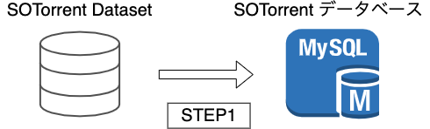
STEP1
STEP1: 既存スクリプトによるデータベース構築
  SOTorrent [6]を使用
  既存スクリプトを使用してSOのJavaに関する投稿のみを
  抽出[7]
[6] Baltes, S., Dumani, L., Treude, C. and Diehl, S.: SOTorrent: reconstructing and analyzing the evolution of stack overflow posts, Proceedings of the 15th International Conference on Mining Software Repositories (MSR), pp. 319–330 (2018).
[7] Diamantopoulos, T., Sifaki, M. I. and Symeonidis, A.: Towards Mining Answer Edits to Extract Evolution Patterns in Stack Overflow, Proceedings of the 16th International Conference on Mining Software Repositories (MSR), pp. 215–219 (2019).

Slide 14
SOTorrent
SOデータダンプとGoogle Big-Query GitHubに
基づくデータセット
SOに関する情報が取得可能
  テキストブロックやコードブロックごとの変更履歴
  SOの投稿を参照したGitHubプロジェクトの情報

Slide 15
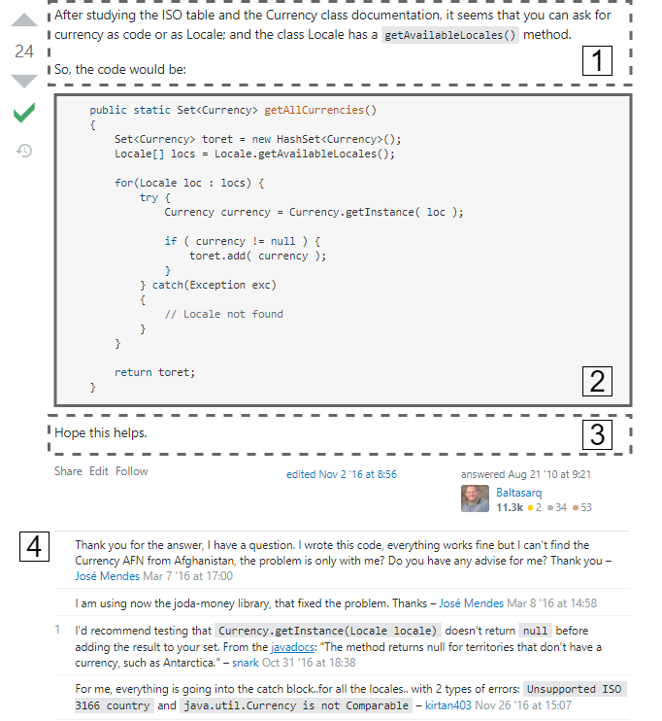
SOTorrent
ブロックごとの
変更履歴を取得可能
テキストブロック
コメント
コードブロック

Slide 16
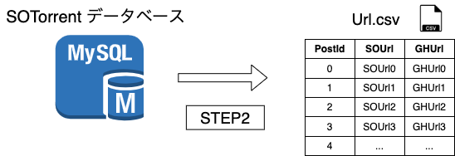
STEP2
STEP2: 1回以上変更されているSOのコード片と
再利用先のGitHubプロジェクトの組を抽出
  コードブロックが1回以上変更されている回答を抽出
  拡張子がjava以外のものを除外
  SOのURLとそれを再利用しているGitHubファイルの
  URLを出力

Slide 17
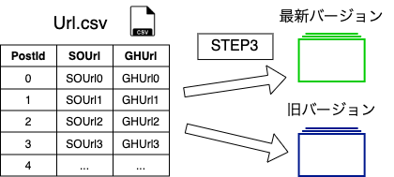
STEP3
STEP3: GitHubプロジェクトに再利用されているSOのコード片のバージョンを2つに分類
  同じプロジェクトからフォークされたプロジェクトを除外する
  ため，1件のSOのコード片につき1件のGitHubプロジェクトを調査
  GitHubプロジェクト利用しているSOのコード片を分類
    最新バージョン
    旧バージョン

Slide 18
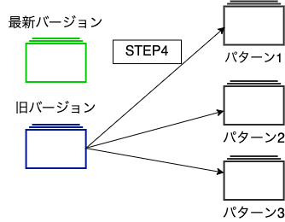
STEP4
STEP4: 旧バージョンのSOのコード片がどのように
進化しているか進化パターンに分類
  SOのコード片の進化に追従した際
    パターン1: GitHubプロジェクトの振舞いが変化する変更
    パターン2: GitHubプロジェクトの振舞いが変化しない変更
    パターン3: GitHubプロジェクトに直接影響しない変更

Slide 19
振舞いの変化
“振舞いが変化した” とはGitHubプロジェクトで再利用されたコード片がSOのコード片の進化に追従した場合に“開発者から見てプロジェクトに影響が生じるか”
- if(sum>10)
+ if(sum>=10)
振舞いが変化する
→パターン1
- c = c + 1;
+ c++;
振舞いが変化しない
→パターン2
(既に記述されている場合)
直接影響しない
→パターン3
+ import org.json.*;

Slide 20
Research Question
RQ1: SOの最新バージョンのコード片を利用しているGitHub
プロジェクトはどの程度あるか？
RQ2: GitHubプロジェクトに旧バージョンが利用されているSOのコード片はどのような進化パターンがあるか?

Slide 21
結果 RQ1
RQ1: SOの最新バージョンのコード片を利用している GitHubプロジェクトはどの程度あるか?
  STEP3で得られた263件を分類
利用状況 | 件数(263件)
最新バージョン | 186
旧バージョン | 46
リンクが無効 | 31
最新バージョン: 80%
旧バージョン: 20%

Slide 22
結果 RQ2
RQ2: GitHubプロジェクトに旧バージョンが利用されているSOのコード片はどのような進化パターンがあるか?
進化パターン | 件数(46件)
パターン1(振舞いが変化する) | 17
パターン2(振舞いが変化しない) | 25
パターン3(直接影響しない) | 4

Slide 23
結果 RQ2
パターン1: バグ修正，例外処理の追加，境界値の変更など
パターン2: リファクタリング，機能向上など
パターン3: import文やクラス宣言を追加する説明補足など

Slide 24
パターン1: 境界値の変更
1行削除1行追加
境界値の変更が行われている
GitHubプロジェクトの振舞いは変化する
→パターン1
private static int iterations(int cost){
- if ((cost < 0) || (cost > 31))
+ if ((cost < 0) || (cost > 30))
throw new IllegalArgumentException("cost: " + cost);
return 1 << cost;
}

Slide 25
パターン2: リファクタリング
7行削除1行追加
コードが簡潔になっている
機能・振舞いの変化なし
→パターン2
for (int i=0; i<children.length; i++)
- {
- boolean success = deleteDir(new File(dir,children[i]));
- if (!success)
- {
- return false;
- }
- }
+ return deleteDir(new File(dir,children[i]));

Slide 26
パターン3: 説明補足
1行追加
開発者が分かりやすいようimport文の追加
JSON API実装を使用するように説明補足されている
GitHubプロジェクトには直接影響しない
→パターン3
+ import org.json.*;
public boolean isJSONValid(String test) {
try {
…
}
}

Slide 27
考察
3つの進化パターンについて進化に追従する必要性を考察する
パターン1
  SOのコード片の処理を正常化をするための変更が含まれるため
  変更内容を把握し，必要に応じて追従すべきである
パターン2
  SOのコード片に追従しても振舞いが変化しないため，パターン1に
  比べて即座に追従する必要性はない
  ソフトウェア品質向上のための修正があるため追従する価値はある
パターン3
  説明補足であり，GitHubプロジェクトに影響を与えないため変更履歴を追う必要がない

Slide 28
まとめ
GitHubプロジェクトがSOのコード片の進化に追従する必要性に
ついて調査
調査可能な232件の内，最新バージョン: 80% 旧バージョン: 20％
再利用されている旧バージョンのSOのコード片がどのように
進化しているか進化パターンに分類
  パターン1: 開発者は変更内容を把握し，必要に応じて追従すべき
  パターン2: ソフトウェア品質向上のための修正があるため追従する価値あり
  パターン3: 再利用先に影響を与えないので追従する必要はない

Slide 29
今後の課題
プログラミング言語は人気や歴史が異なるため，結果に偏りが
生じる可能性がある
別のプログラミング言語への調査を行う
  特定のタグ(node.js,ajax,Objective-c)に関する回答は陳腐化する
  傾向あり[8]
[8] Zhang, H., Wang, S., Chen, T.-H., Zou, Y. and Hassan, A. E.: An Empirical Study of Obsolete Answers on Stack Overflow, IEEE Transactions on Software Engineering, Vol. 47, No. 4, pp. 850–862 (2021).

Slide 30
追加調査
旧バージョンに分類された46件について活発に開発されているか調査
  2020年7月2日から2021年7月２日の間にコミット履歴があるか
  過去に複数回のコミット履歴があるか
46件について条件にあてはまるものは2件見つかった

